Slide 1
МБДОУ детский сад п. Солидарность.
Мастер-класс по изготовлению лэпбука:
«Расти здоровым малыш!».
Воспитатель : Коровкина Р.Д.

Slide 2
Что такое лэпбук?
Лэпбук – интерактивная папка, книжка, информация в которой представлена в виде открывающихся окошек, вынимающихся и разворачивающихся листочков и прочих забавных деталей. Они, с одной стороны, призваны привлечь интерес ребенка к самой папке. А с другой стороны – возможность подать всю имеющуюся информацию в компактной форме.
Это отличный способ закрепить определенную тему с малышами, осмыслить содержание книги, провести исследовательскую работу, в процессе которой ребенок участвует в поиске, анализе и сортировке информации.

Slide 3
Актуальность.
-способствует пониманию и запоминанию информации по изучаемой теме;
-способствует приобретению ребенком навыков самостоятельного сбора и организации информации по изучаемой теме;
-соответствует основным требованиям ФГОС;
-способствует повторению и закреплению материала по пройденной теме.

Slide 4
Материалы.
Обрезки ПВХ панелей.
Для закрытия боковых неэстетичных срезов взяла также остатки ПВХ профиль L стартовая.
Обычная бумага, цветную бумагу для принтера.
Ножницы, шило, узкие ленточки (изначально купила кольца, но их невозможно потом после растяжения на папке стянуть в исходное положение, пробовала медную проволоку, но это было не совсем эстетично ).
Клей-карандаш для бумаги .
Линейка, карандаш, фломастеры, клей- момент универсальный прозрачный.
Один прозрачный файл для стендов.

Slide 5
Цель и задачи.
Цель:
-Формирование у детей основ здорового образа жизни.
Задачи:
- Стимулировать познавательную активность, способствовать развитию коммуникативных навыков.
-Развивать речь детей, обогащать и активизировать словарный запас детей.
-Повышать уровень интеллектуального развития.

Slide 6
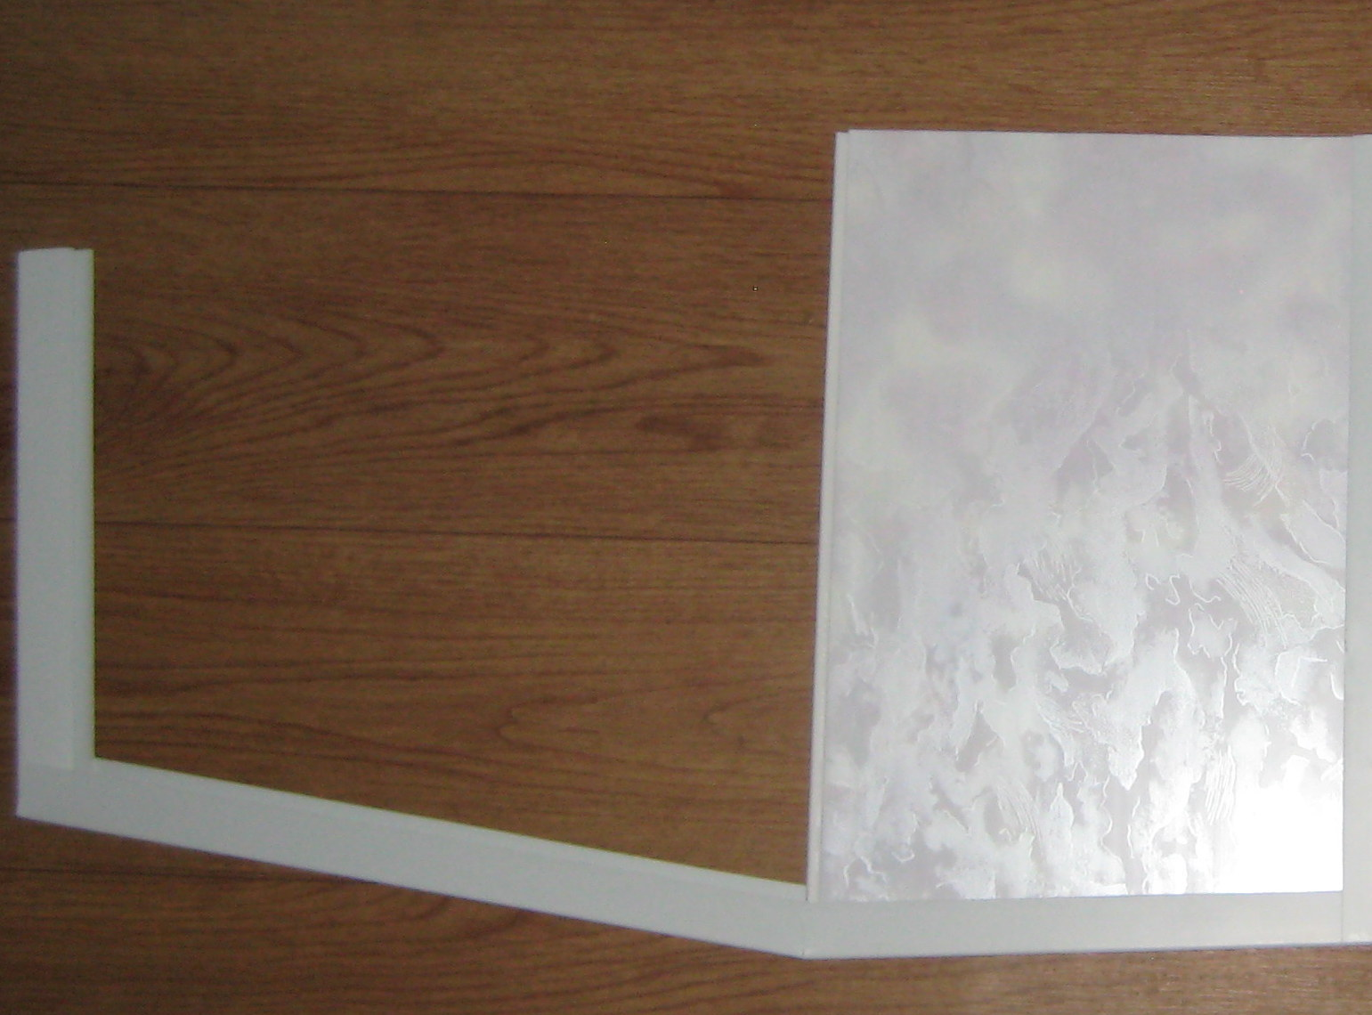
Изготовление.
Для создания лэпбука мне понадобились такие материалы:
Папка-основа. Ее можно купить готовую (кое-где она продается), а можно сделать своими руками.
Я предлагаю свой вариант изготовления :для ее основы взяла обрезки ПВХ панелей.

Slide 7
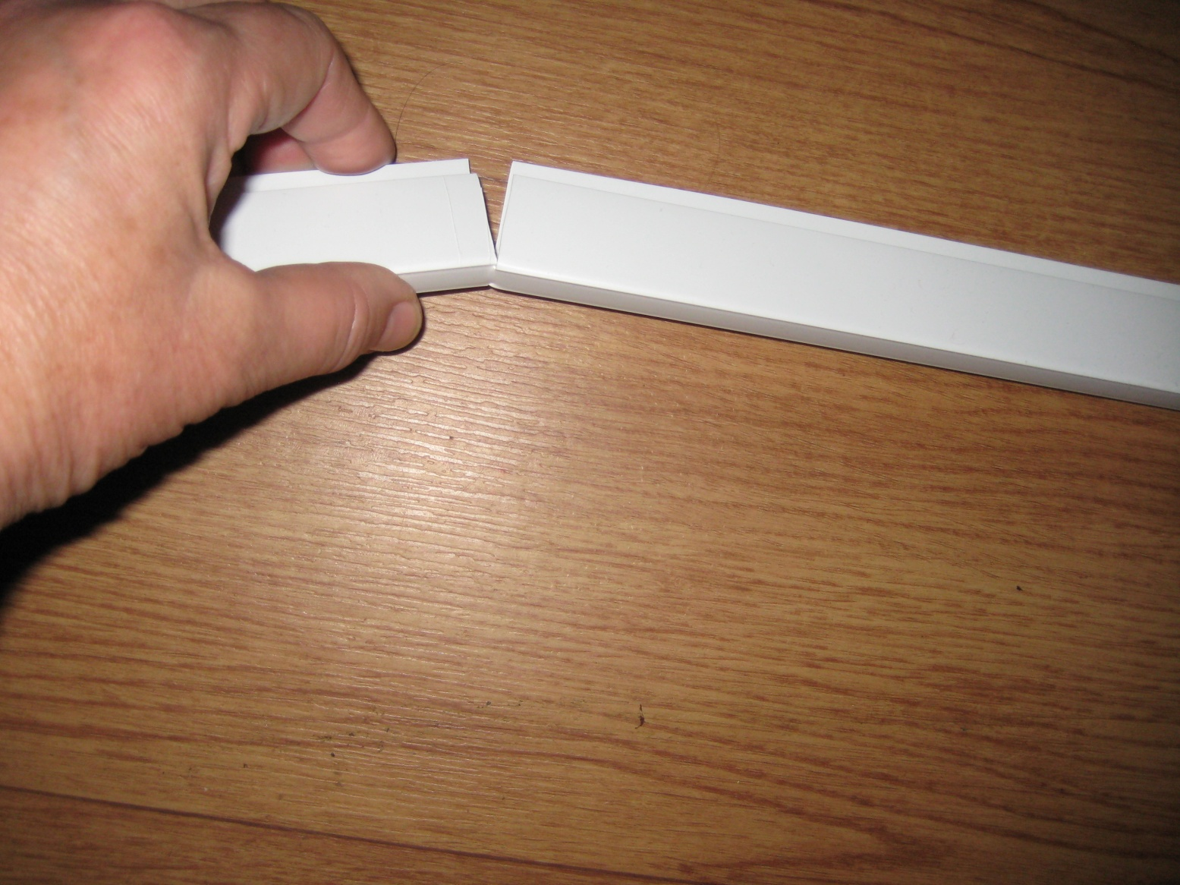
Для закрытия боковых неэстетичных срезов взяла также остатки ПВХ профиль L стартовая.

Slide 8
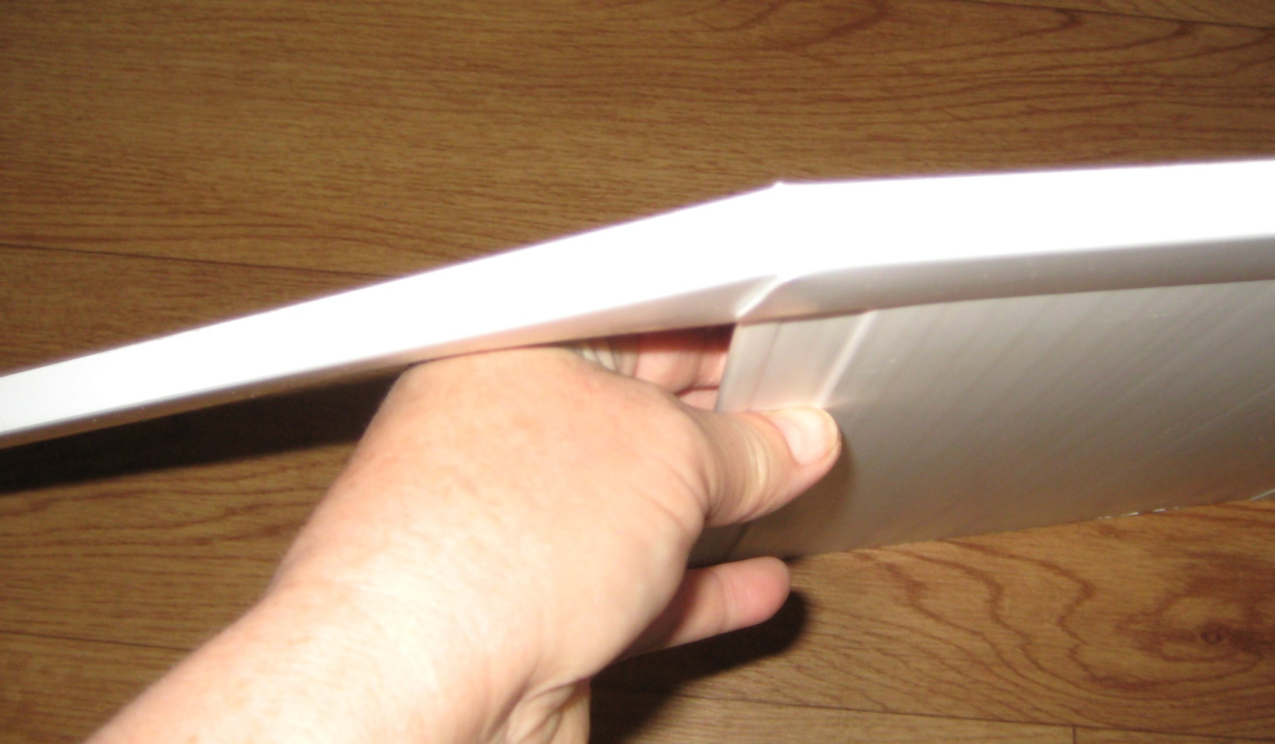
Их я прорезала не до конца.

Slide 9
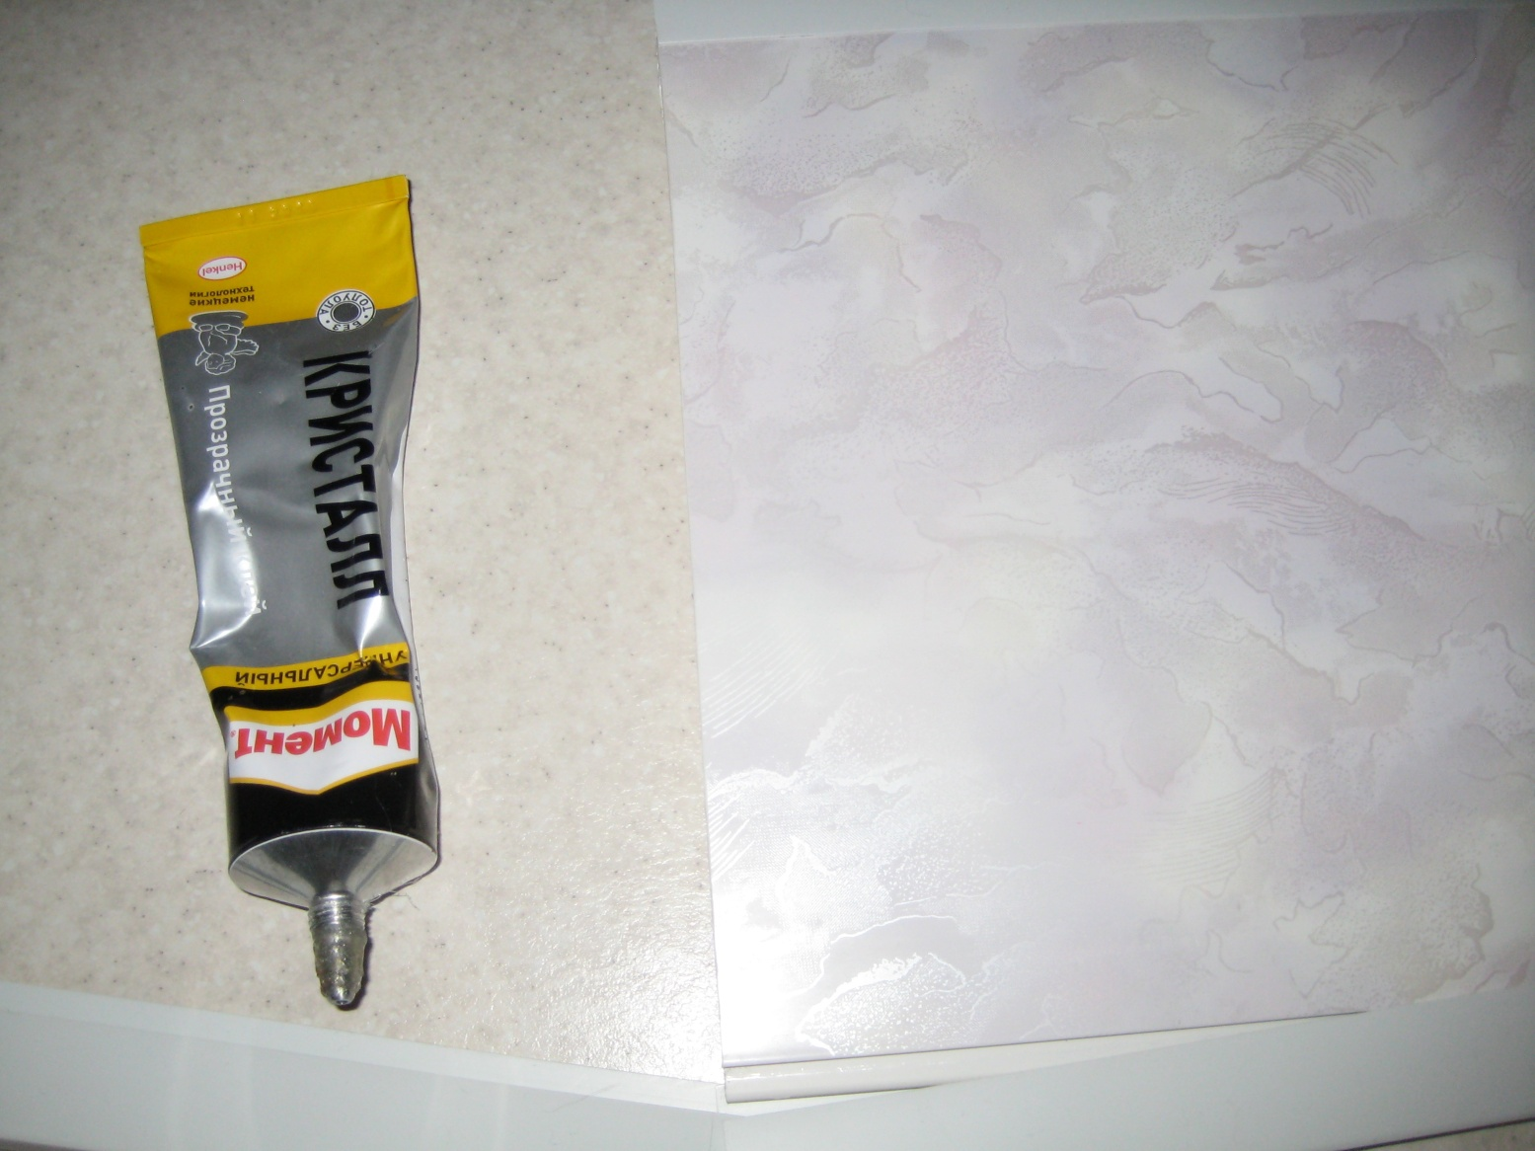
Чтобы профили держались прочно, изнутри наносила несколько капель супер клея.

Slide 10
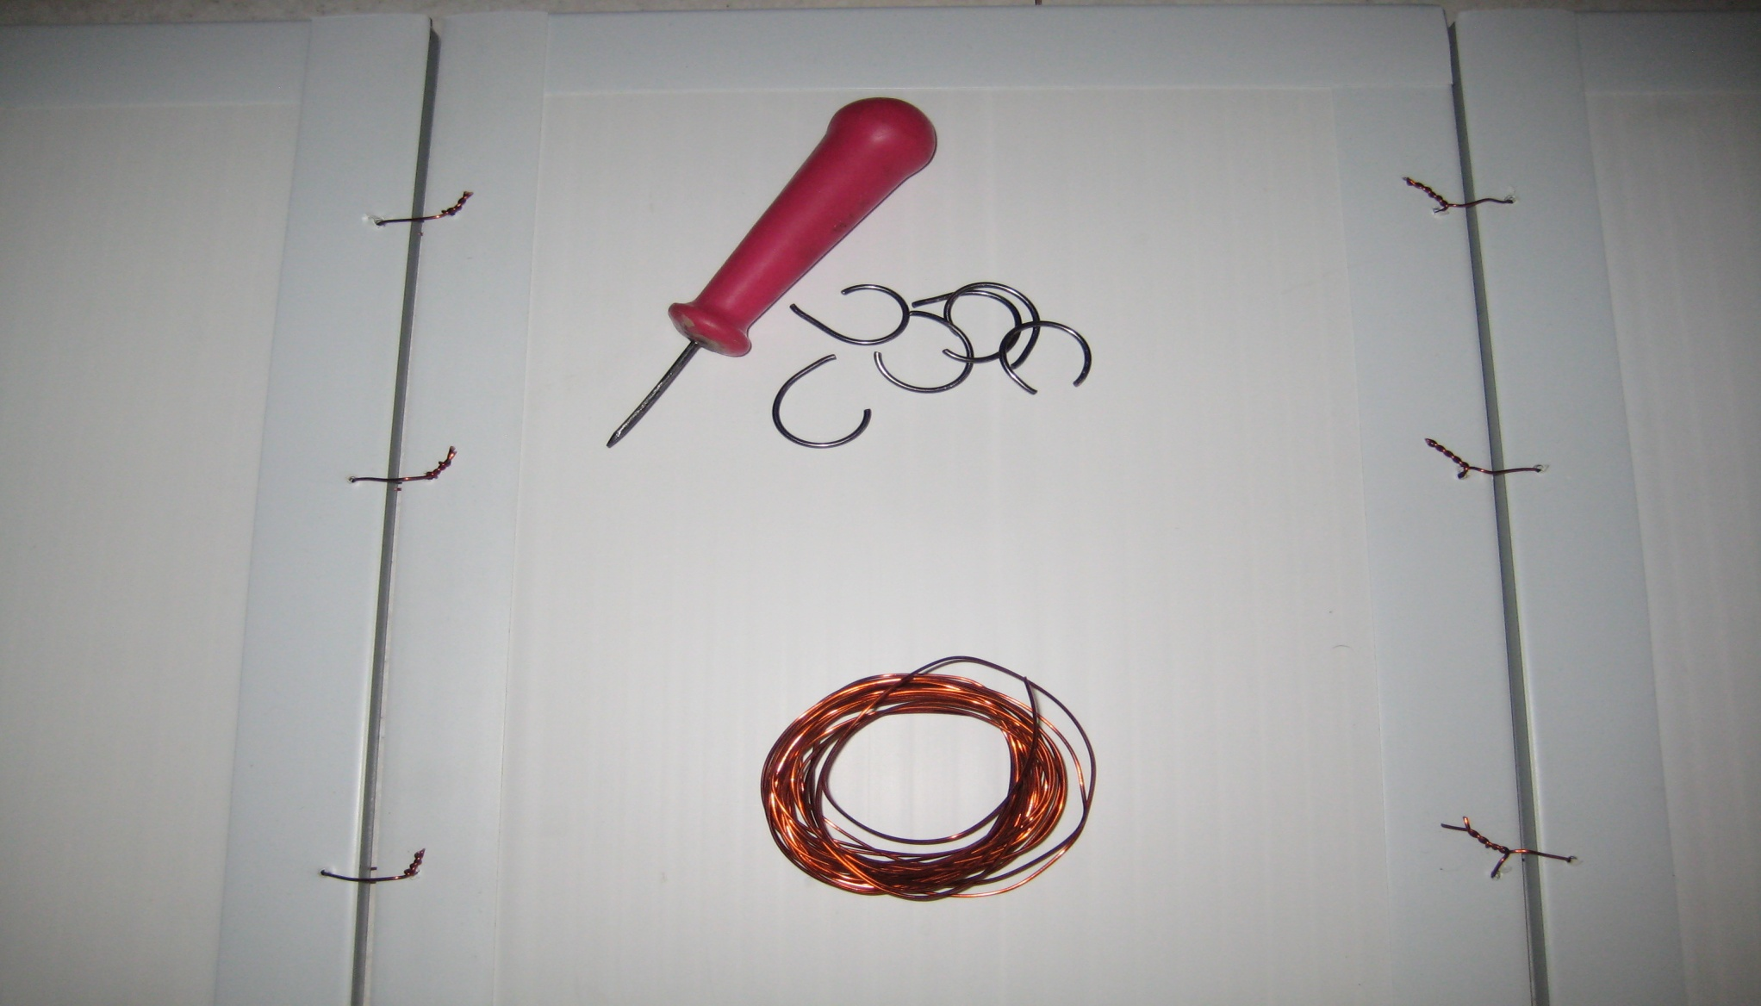
Кольца и проволока- неэстетично.

Slide 11
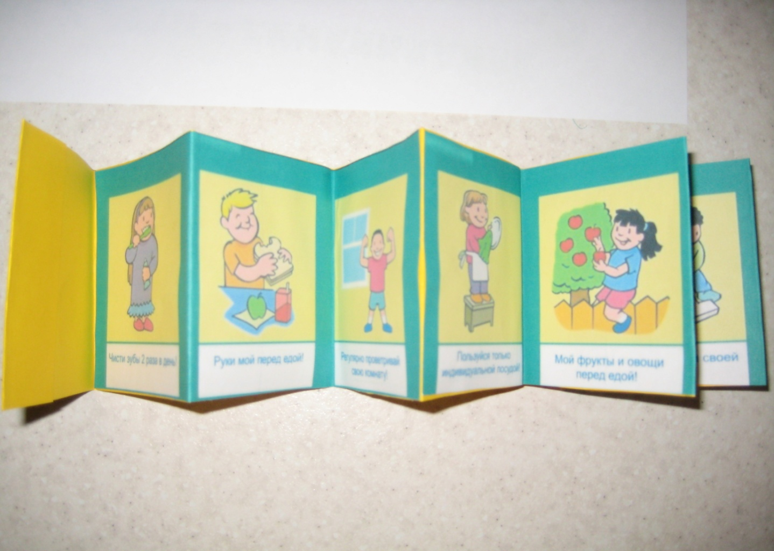
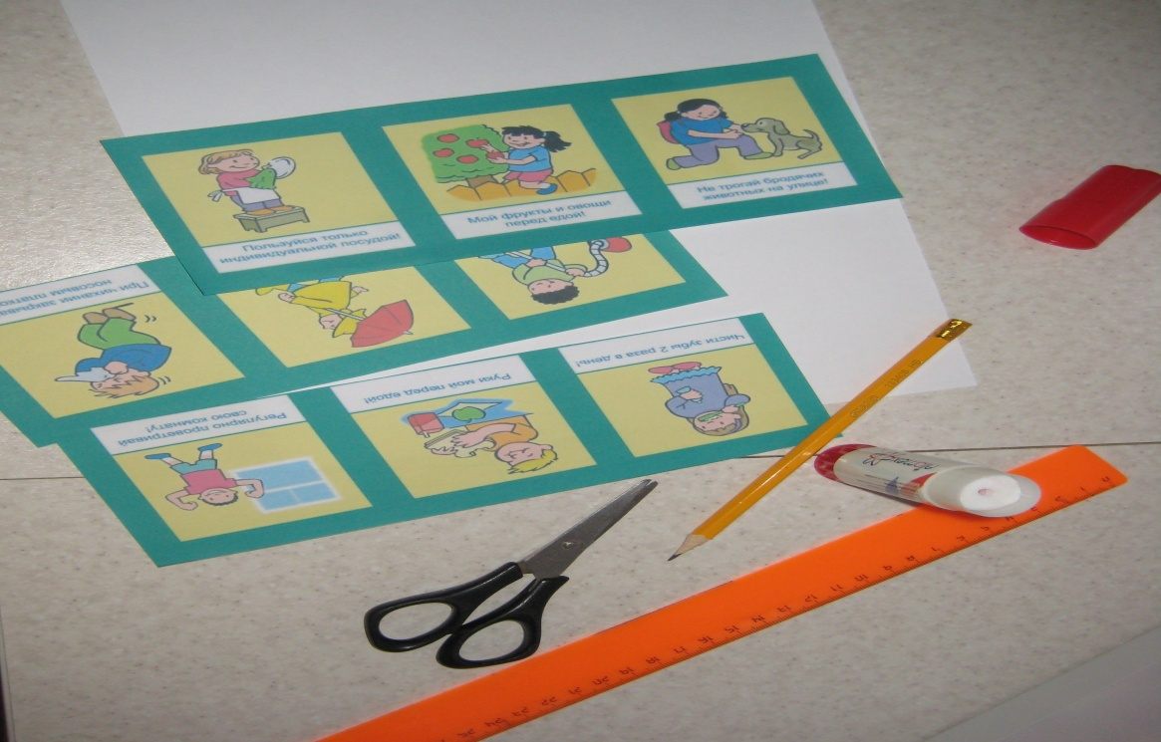
Содержание лэпбука.
Правила гигиены , в виде книжки- гармошки.

Slide 12
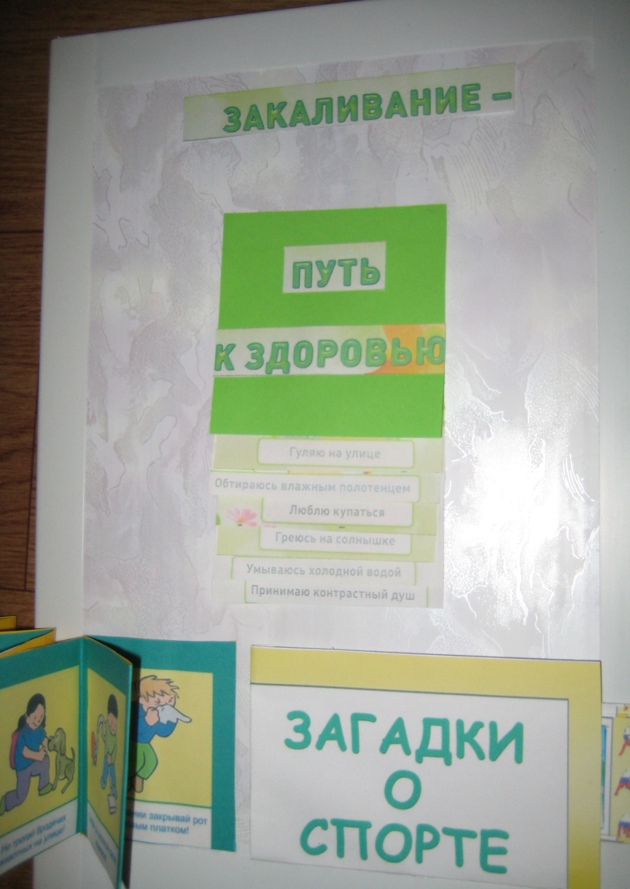
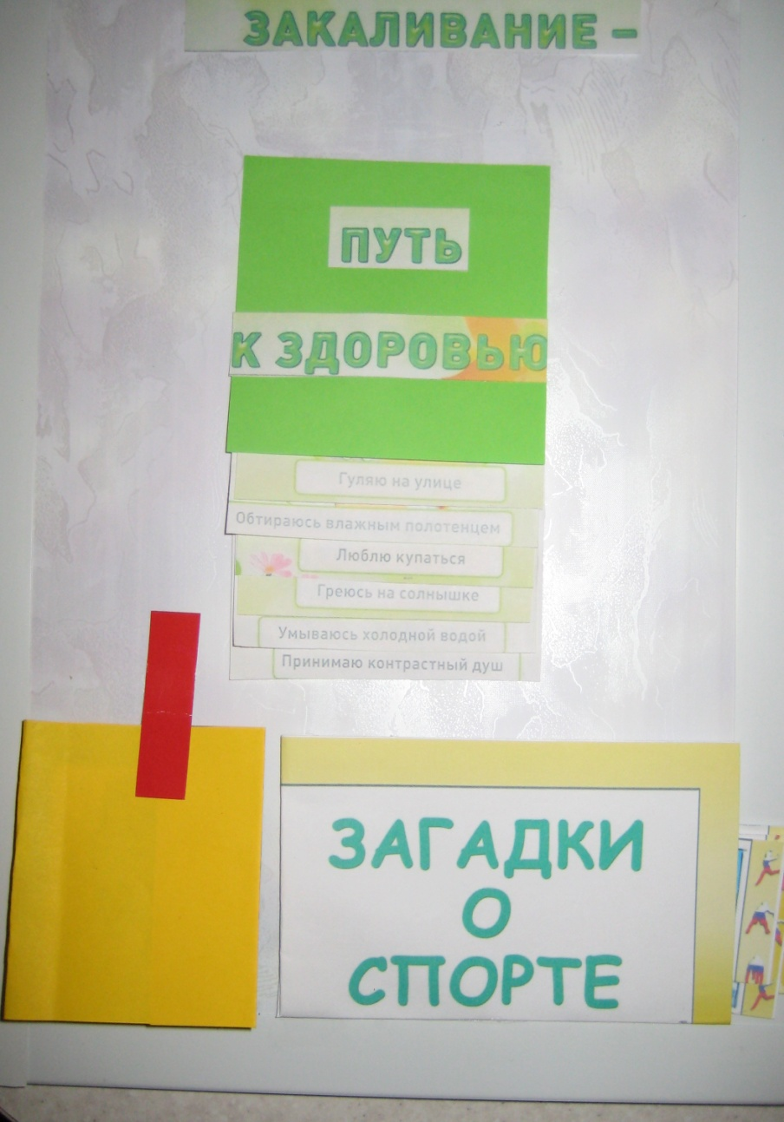
Первый лист : закаливание – путь к здоровью, загадки о спорте , правила гигиены.

Slide 13
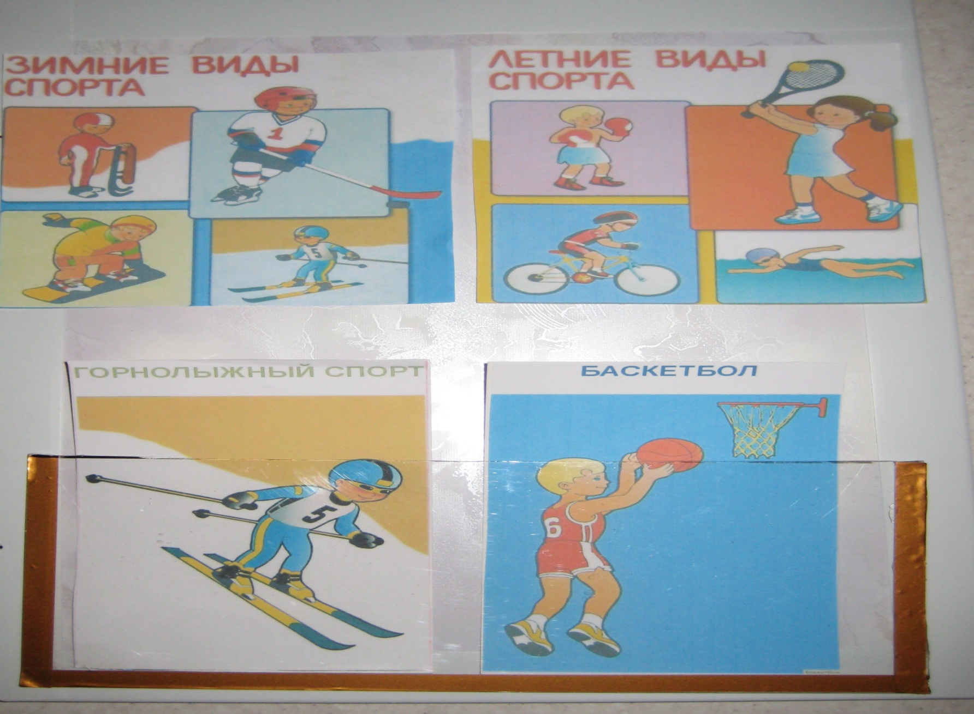
Второй лист- виды спорта.

Slide 14
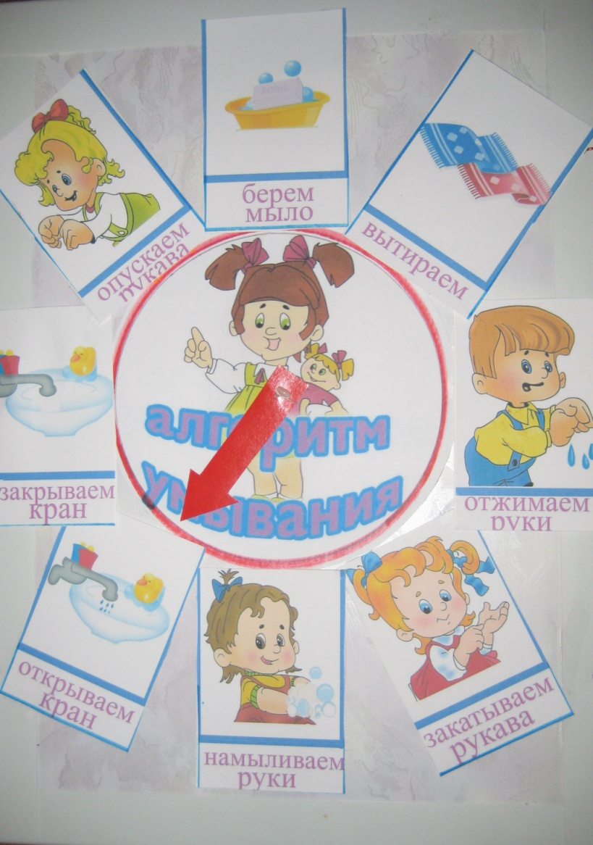
Третий лист- алгоритм умывания.

Slide 15
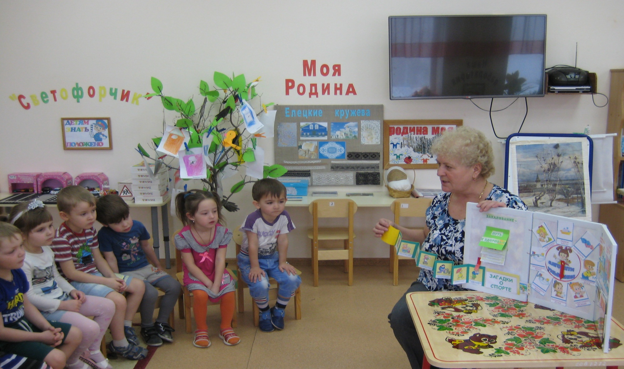
Знакомство с лэпбуком.

Slide 16
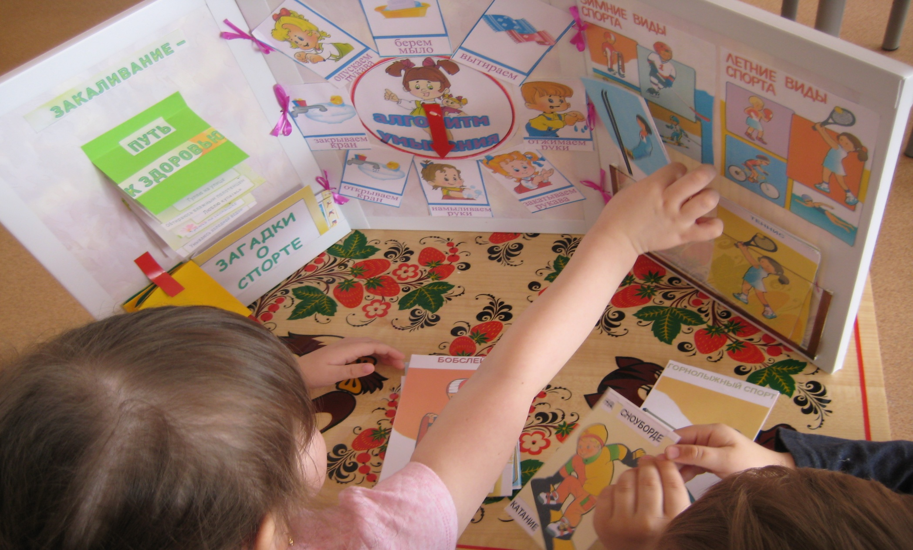
Игры с лепбуком.

Slide 17
Перспектива.
Добавить еще разделы:
- «Режим дня».
-«Вредные и полезные продукты»
-«Мультфильмы о спорте»
-«Сделаем витаминный салат».
-«Безопасное поведение».

